Slide 1
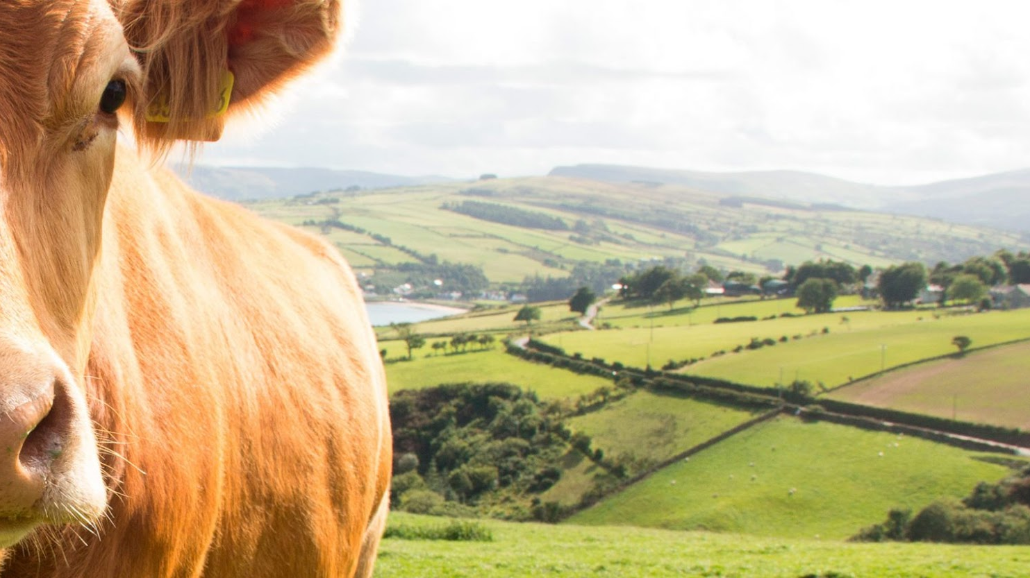

Algoritmos de comprensión para optimizer el consumo de batería en ganadería de precisión

Slide 2
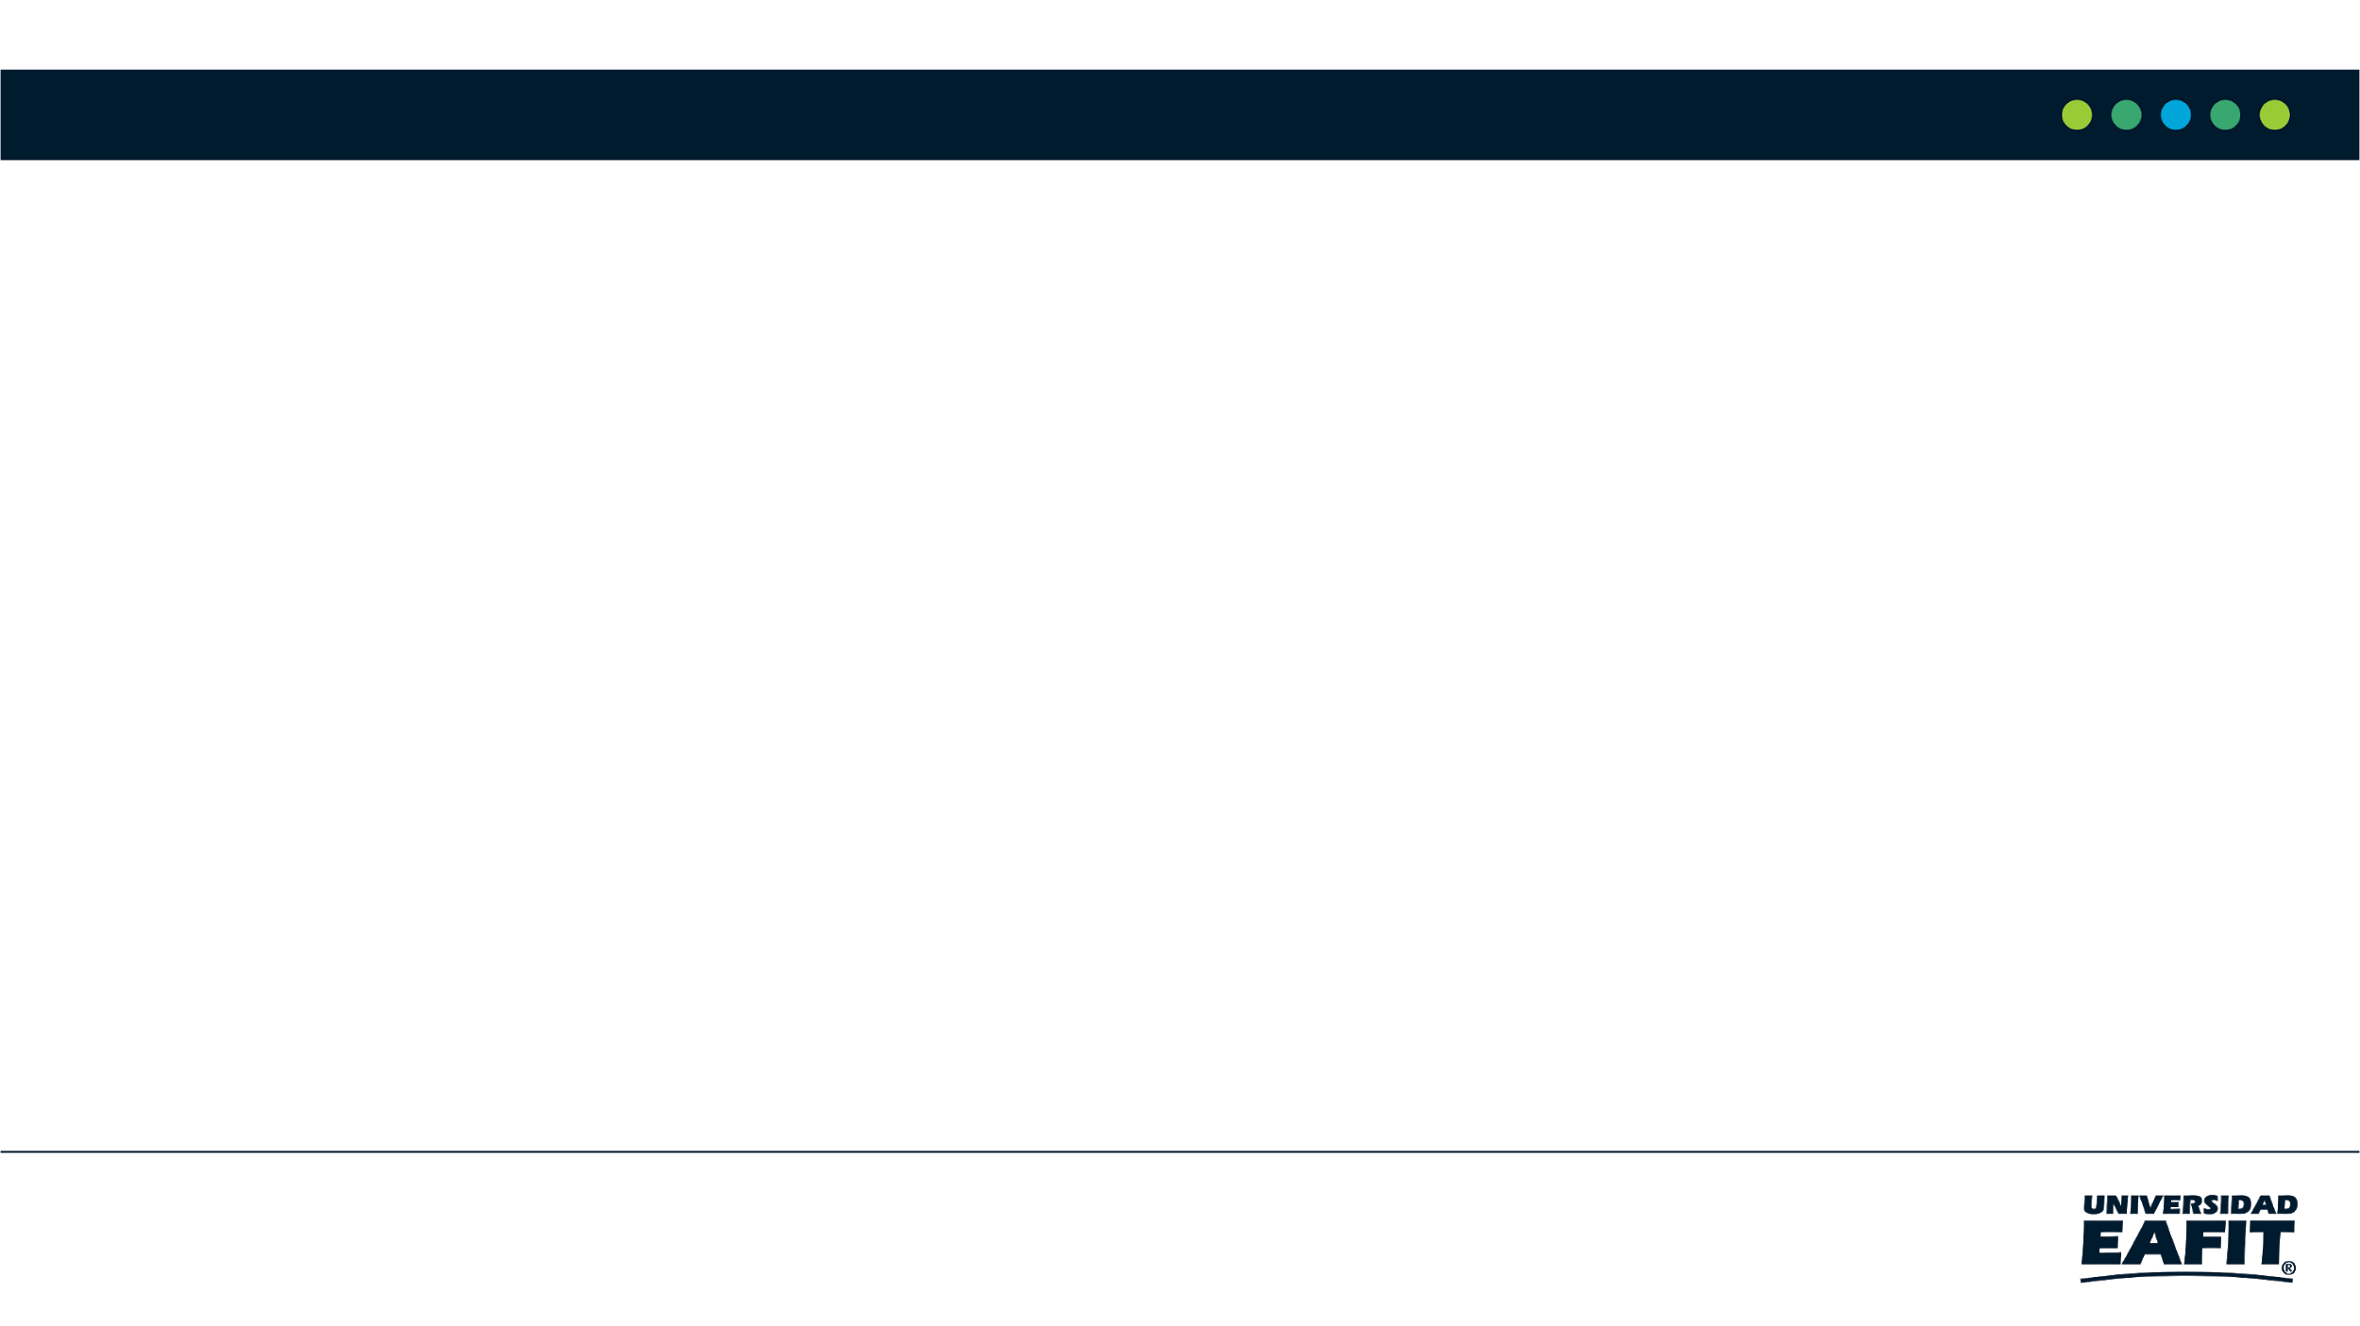



Presentación del equipo
Primer autor
Segundo autor
Luis Felipe Urquijo Vargas
Andres Prada Rodriguez
https://github.com/LuisFelipeU/Proyecto-Final-ED

Slide 3
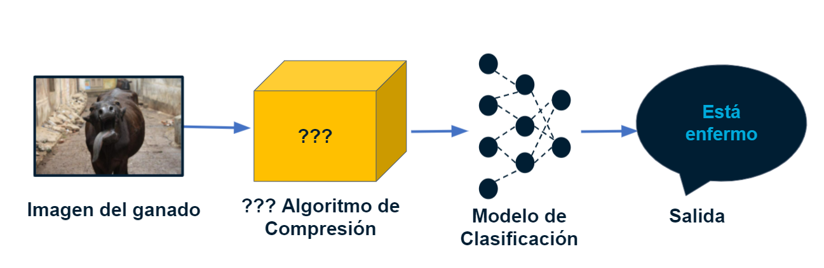
Objetivo del trabajo
https://github.com/LuisFelipeU/Proyecto-Final-ED

Slide 4
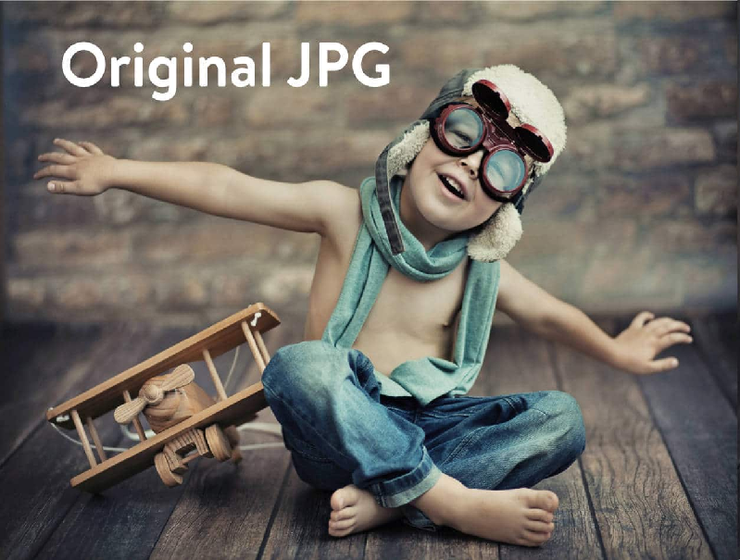
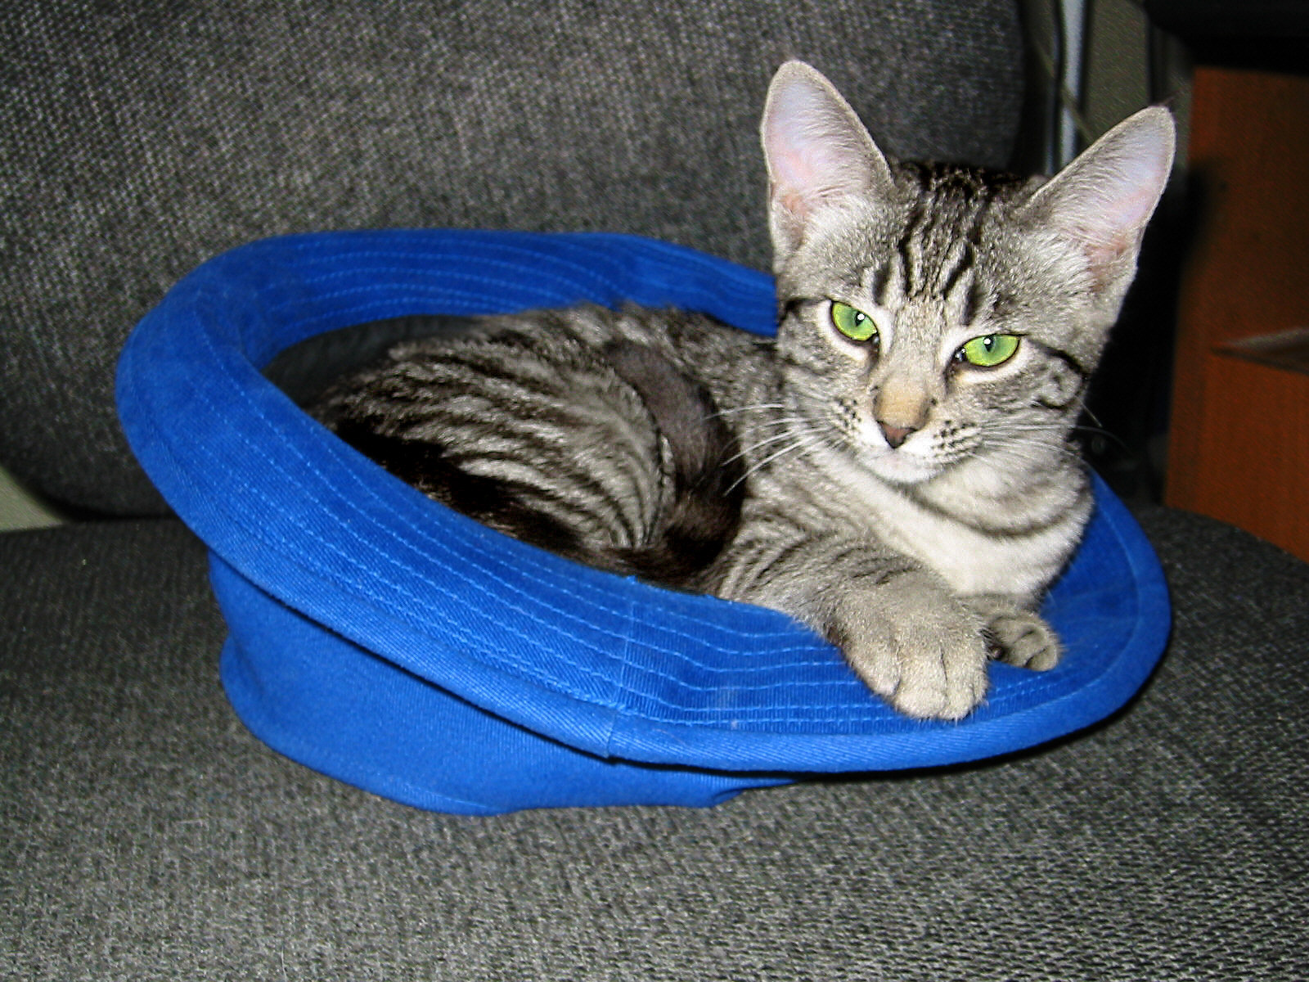

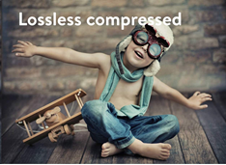
Definición de La compresión de imagen con pérdida (Lossy) o sin pérdida (LossLess).
La compresión con Perdida son técnicas que reducen el tamaño de un archivo al eliminar información poco importante.
Gracias al poder de la tecnología, los detalles mas mínimos en una imagen se pueden capturar, es ahí donde entran los algoritmos de compresión de imágenes. Los humanos no logramos percibir tanto esos detalles, lo cual genera un consumo de espacio innecesario que los algoritmos de compresión con perdida trabajan. En resumen, eliminar los detalles poco perceptibles, ahorrar espacio y tener el mismo producto a simple vista.
Foto de un gato con sombreo
La comprensión sin perdida es una técnica que devuelve la imagen descomprimida exactamente igual a la original.
Lo mas común es eliminar los metadatos innecesarios (datos generados automáticamente, producidos por el dispositivo que captura la imagen). Sin embargo, el mayor inconveniente es que no se vera una reducción significativa del tamaño en el archivo.
Si hacemos una pequeña comparación de las tasas de compresión con pérdida, podemos ver que al usar la compresión sin pérdida usted no pierde nada de calidad. Sin embargo, el peso de la imagen sólo se redujo en un 10.84%.
Misma foto, pero comprimida a la mitad de su tamaño original.
original.JPG: 227 KB (2,000 px por 1463 px)
El cambio es poco perceptible en el ojo humano, ahorro la mitad de su ocupación en espacio de memoria.
lossless-compressed.JPG: 203 KB (2,000 px por 1463 px)
https://github.com/LuisFelipeU/Proyecto-Final-ED
Referencias: https://es.khanacademy.org/computing/ap-computer-science-principles/x2d2f703b37b450a3:digital-information/x2d2f703b37b450a3:data-compression/a/lossy-compression
https://kinsta.com/es/blog/compresion-con-perdida/#lossless-compression

Slide 5
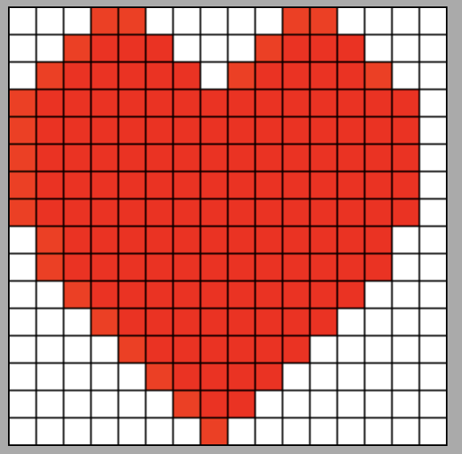
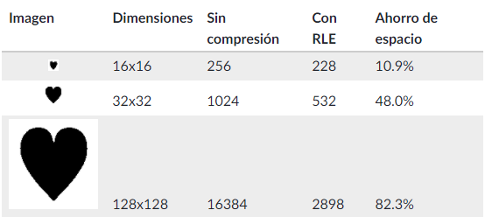
Los métodos para la compresión de imagen sin pérdida
Bitmap y algoritmo de comprensión RLE
Algoritmo de comprensión RLE
El icono de corazón consta de solo dos colores, rojo y blanco, así que una computadora puede representarlo en binario con un mapeo de píxeles rojos a 1, y píxeles blancos a 0.
En la codificación por longitud de secuencias, la computadora reemplaza cada renglón con números que dicen cuántos píxeles consecutivos son del mismo color, siempre empezando por el número de píxeles blancos.
Por ejemplo, el primer renglón tiene 3 píxeles blancos, 2 píxeles rojos, 5 píxeles blancos, 2 píxeles rojos, luego 4 píxeles blancos:
1,100,000,110,000
Esto se representa así:
3,2,5,2,4.
1,100,000,110,000
11,110,001,111,000
111,111,011,111,000
1,111,111,111,110,000
1,111,111,111,110,000
1,111,111,111,110,000
1,111,111,111,110,000
1,111,111,111,110,000
111,111,111,111,000
11,111,111,111,000
1,111,111,110,000
111,111,100,000
11,111,000,000
1,110,000,000
100,000,000
La codificación RLE puede ahorrarnos espacio al almacenar imágenes simples, pero ¿cuánto espacio?
codificar con RLE mapas de bits en blanco y negro. Esta tabla resume los resultados en tres iconos de corazón de tamaño creciente.
RAW, BMP, GIF, y PNG son formatos de imagen sin pérdida.
Puede realizar compresiones sin pérdida en su equipo de escritorio usando herramientas como Photoshop, FileOptimizer, o ImageOptim.
Algunos plugins aplicarán compresión Gzip a las imágenes (las minimizarán).
Ahorramos mucho más espacio a medida que el tamaño aumenta ya que las secuencias son mucho más largas.
https://github.com/LuisFelipeU/Proyecto-Final-ED

Slide 6
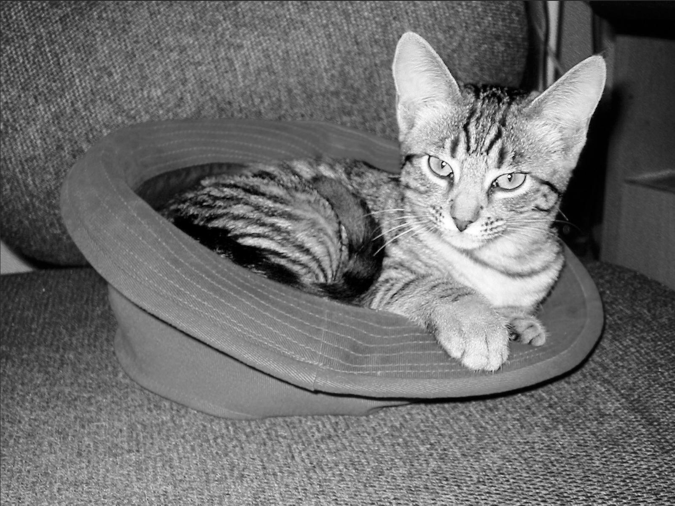


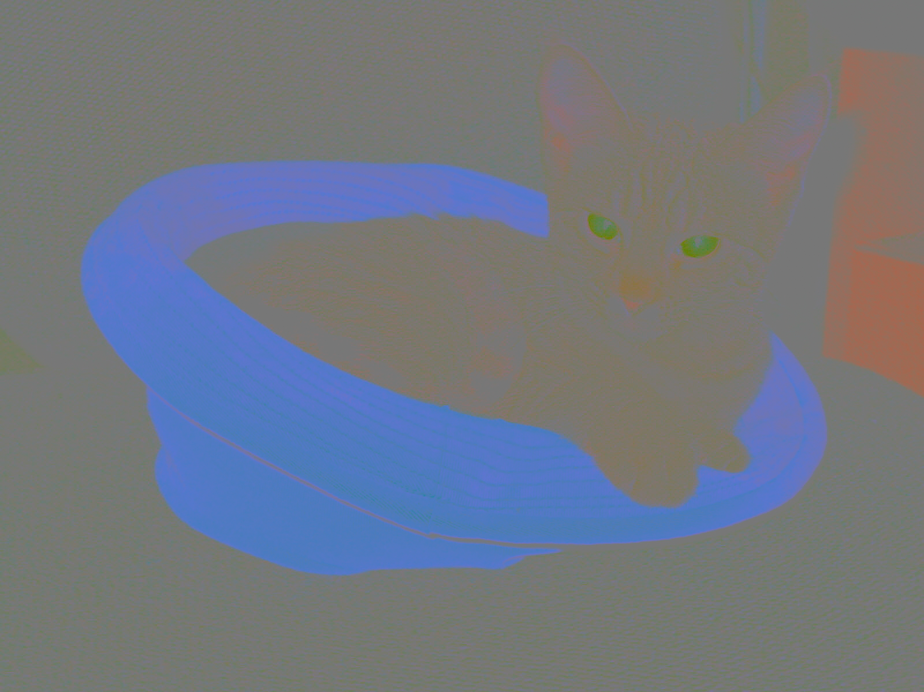
Los métodos para la compresión de imagen con perdida
Submuestreo cromático
Volvamos al ejemplo del gato.
El submuestreo cromático consiste en mantener el brillo al tiempo que reduce la cantidad de información de color.
El primer paso es separar la información de brillo de la cromática (color).
Bloque cromático de 8x2 del ojo izquierdo:
Bloque cromático de 8x2 del ojo izquierdo:
Cada uno de los cuadros representa un pixel, sus valores cromáticos son ligeramente diferentes, así que son 16 en total.
Se promedia cada bloque de 2x2 y se ajusta el color. De esta forma hay 4 valores nada mas.
Versión de la foto con brillo solamente
Solo resalta el sombrero y los ojos del gato, el solo hecho de que el gato sea de color blanco y negro ahorra la mitad del espacio en la imagen aproximadamente.
El bloque cromático se ve casi igual al bloque original pero solo tiene una cuarta parte de la información original de color. La idea es aplicar estos procesos a toda la imagen y así ahorrar mucho espacio sin afectar demasiado su percepción.
Versión de la foto cromática
https://github.com/LuisFelipeU/Proyecto-Final-ED

